Slide 1
Multinomial Logistic Regression

Slide 2
Multinomial Logistic Regression adalah model regresi yang digunakan untuk menyelesaikan kasus regresi dengan variabel dependen berupa data kualitatif berbentuk multinomial (lebih dari dua kategori) dengan satu atau lebih variabel independent
Multinomial Logistic Regression membandingkan beberapa grup melalui kombinasi regresi logistik biner.

Slide 3

1.Kita load datanya

Slide 4
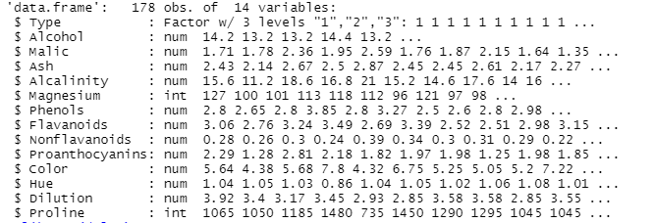
2.Kita cek struktur datanya

Slide 5
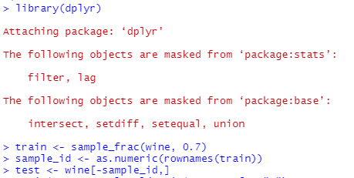
3.split datanya kedalam train dan mengetesnya

Slide 6
4.tetapkan salah satu level variabel dependen sebagai garis dasar.
Ini bisa didapat dengan menggunakan relevel() function.

Slide 7
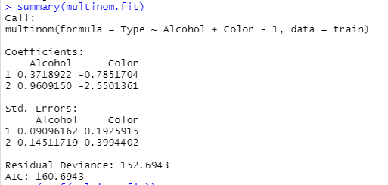
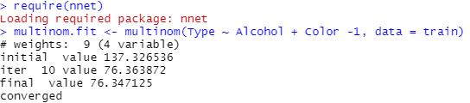
5.Gunakan fungsi multinom () agar sesuai dengan model dan kemudian menggunakan fungsi summary() untuk mengeksplorasi koefisien beta model

Slide 8

6.Untuk mendapatkan rasio odds IE risiko relatif, kita perlu mengeksponensial koefisien.

Slide 9
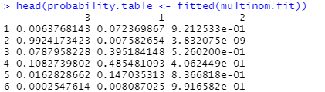
7.Kita juga bisa menggunakan probabilities untuk memahami model data

Slide 10

8.Kita membagun classification table untuk training dan mengkalkulasi akurasi dari model

Slide 11

9.Kita sekarang mengulangi hal pada slide sebelumnya pada dataset tak terlihat yang menguji dataset.

